Slide 1
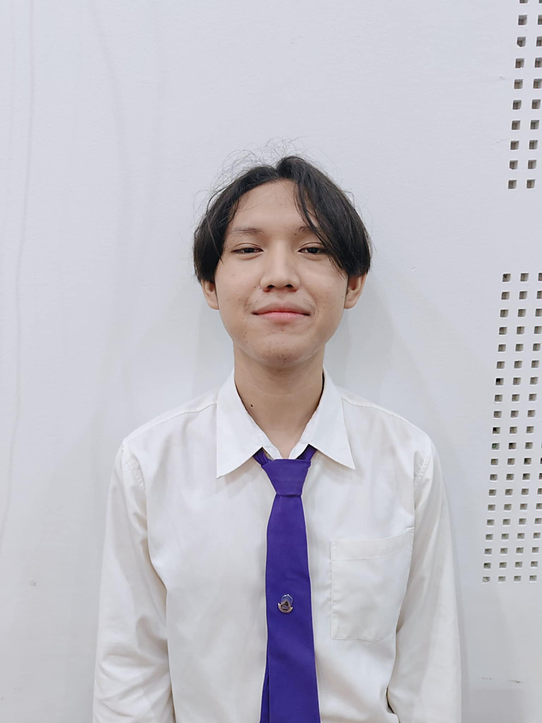
ชื่อ - นามสกุล: นายภูรินทร์ สุขมั่น
สถานศึกษา: มหาวิทยาลัยพะเยา คณะเทคโนโลยีสารสนเทศและการสื่อสาร สาขาวิทยาการคอมพิวเตอร์

